Slide 1

Multidisipliner modeller
Onko-Geriatrik Model
Prof. Dr. Pınar Soysal
Bezmialem Vakıf Üniversitesi Tıp Fakültesi
Geriatri Bilim Dalı

Slide 2

Geriatrik Onkoloji
100 yıl öncesine göre 65 yaş üstü insan popülasyonu 8 kat artmıştır.
100 yaşını geçen insanların sayısı ise 20 kat artmıştır.
“Silver Tsunami” (yaşlanan nüfus dalgası)
Kanser yaşlılık döneminin en önemli hastalıklarından birisidir.
Küresel olarak yaşlılarda kanser prevalansı artrit ve kalp hastalıklarından sonra 3. sırada
Mortalite açısından 70-89 yaş grubunda kardiyovasküler hastalıklardan sonra ikinci sıradadır..
Tek başına kronolojik yaş önemli değil?

Slide 3
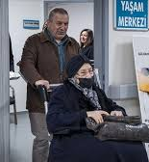
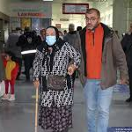
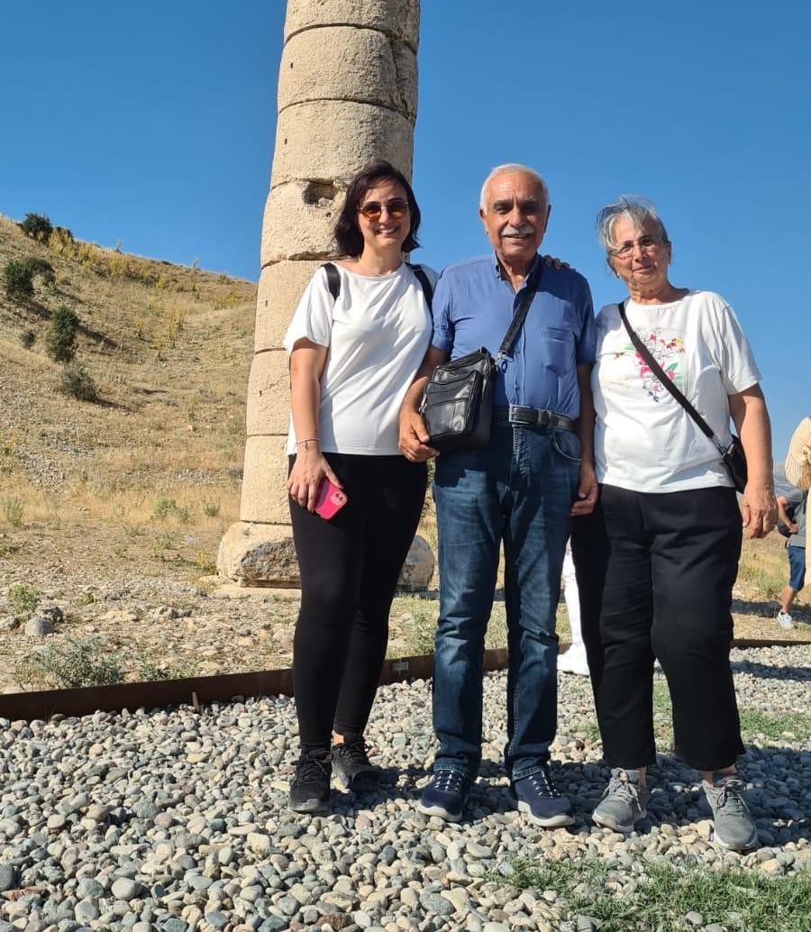
Geriatrik değerlendirme saptamak neden önemli?

Slide 4

Geriatrik değerlendirme saptamak neden önemli?
Tedavi hedeflerinin belirlenmesi
Tedavi seçimlerimizde faydalıdır. Kırılgan hastalarda agresif tedavilerden kaçınmak daha uygundur. «»
Bakım planının oluşturulması
Prognoza dair bilgi (cerrahi, kemoterapi öncesi)
Olumsuz sonlanımı azaltma
Fayda/zarar dengesi!

Slide 5
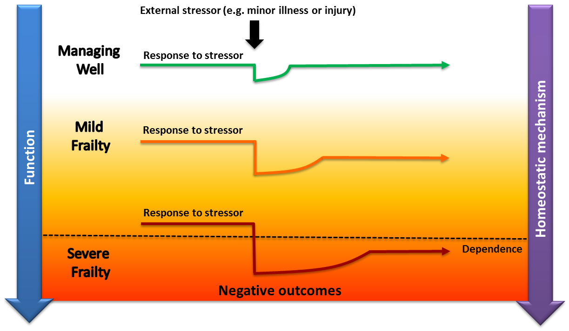
Geriatrik değerlendirme saptamak neden önemli?
Kırılgan olmayan yaşlılar dışsal bir stres faktörüyle karşılaştıklarında, işlevsel kapasiteleri etkilenmez.
Pre-kırılganlık (prefrail) olanların çok az etkisi olur.
Kırılgan yaşlılarda işlevselliklerini ciddi şekilde kaybedebilir ve birçok olumsuz klinik sonuç ortaya çıkabilir.

Slide 6
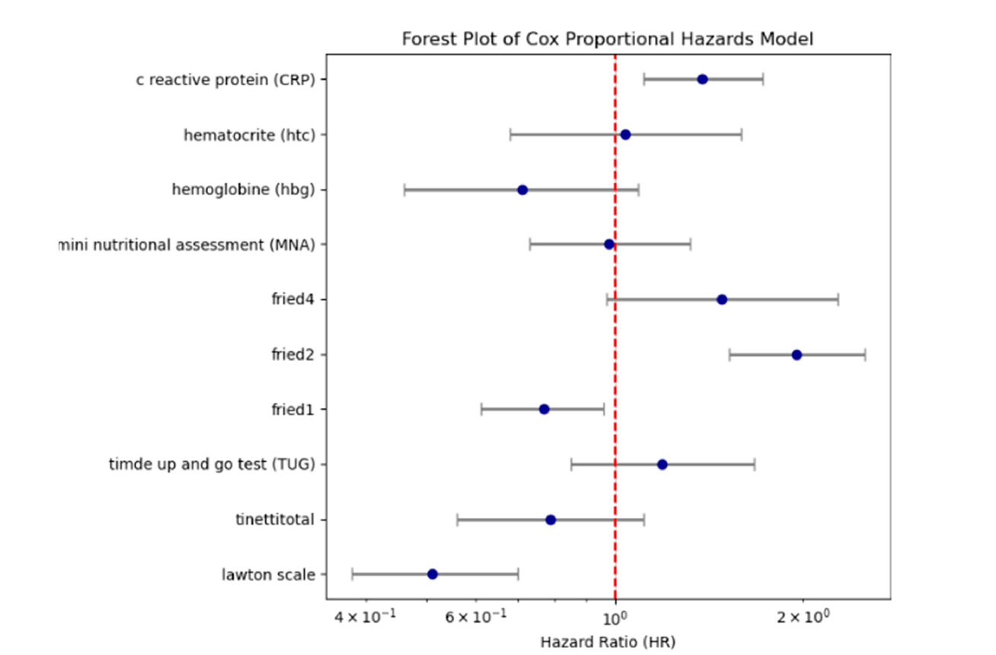
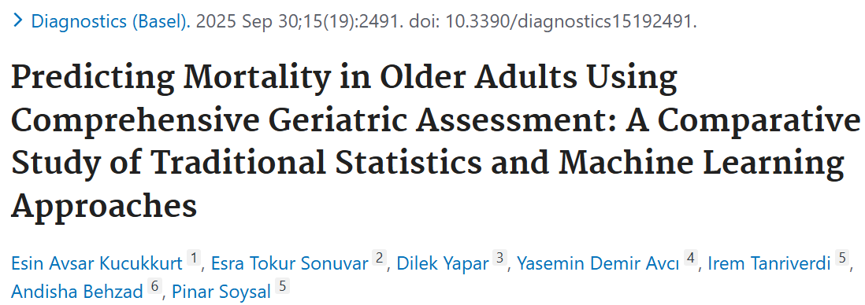
Geriatrik değerlendirme saptamak neden önemli?
slow walking speed
unintentional weight loss
self-reported exhaustion

Slide 7
Dünyada Geriatrik Onkolojinin Gelişimi
Az tedavi
Fazla tedavi

Slide 8
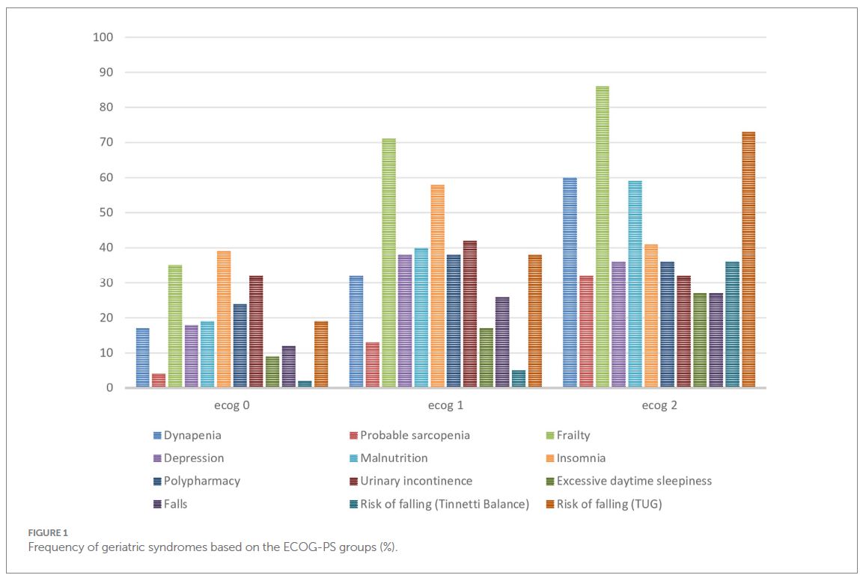
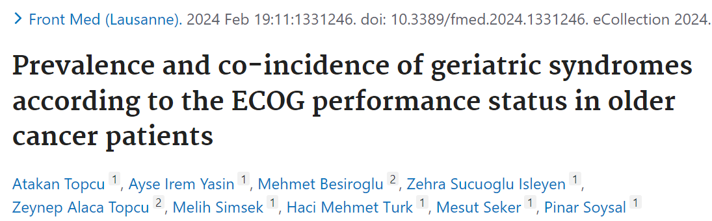
Kırılganlık Sıklığı: Geriatrik Onkoloji hastaları

Slide 9
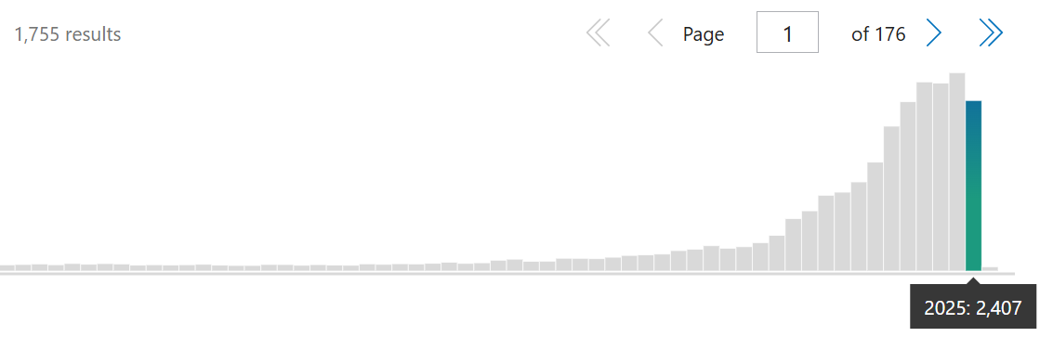
Dünyada Geriatrik Onkolojinin Gelişimi
20. yüzyılın sonlarına doğru küresel nüfusun hızla yaşlanması ve onkolojik bakımın gelişmesiyle Kuzey Amerika ve Avrupa’da gündeme gelmiştir.
Son 5-10 yıldır gelişmemiş ya da gelişmekte olan ülkelerde de geriatrik onkoloji programlarının ortaya çıkmaya başladığı görülmektedir
2010’lu yıllardan itibaren artış

Slide 10
Geriatrik Onkolojide Bakım Modelleri
Geriatri eğitimi almış sağlık hizmeti sağlayıcılarının azlığı!!
Yaşlı kanser hastalarının geriatri eğitimi almış hematolog/onkologlar tarafından yönetilmesi en ideal durumdur.
Model tipleri
Kısıtlı Kaynağı Olan Klinikler Modeli
Onkolog GD için hızlı tarama testini kendisi yapar. Refere eder.
Kapsamlı Model
Çift eğitimli bir geriatrik onkolog hastanın tüm bakımını yönetir
Paylaşımlı Model
Onkolog hastayı yönlendirir. Geriatri uzmanı ve/veya geriatrik onkoloji eğitimli yardımcı personel (hemşire vd) GD yapar ve onkoloji uzmanına tedavi önerilerini yapar
Kapsamlı Multidisipliner Model
Onkolog hastayı yönlendirir. GD ve müdahale önerileri, tedavi önerileri, geriatri uzmanı ve multidisipliner ekip ile gerçekleştirilir.
Geriatri Odaklı/Entegre Konsültatif Model
Onkoloji kliniğinde bir geriatri uzmanı veya geriatri eğitimli sertifikalı hemşire bulunmaktadır

Slide 11
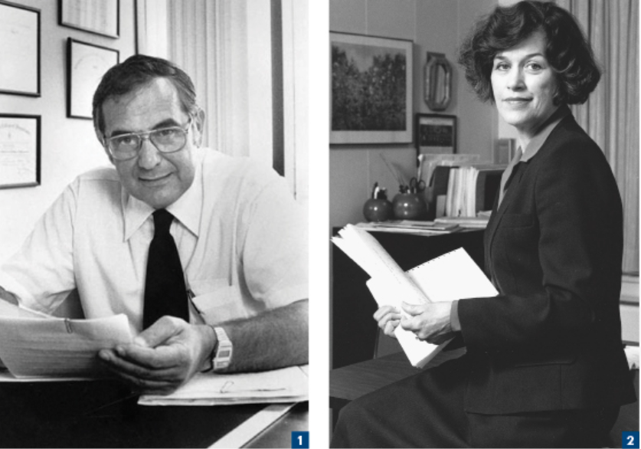
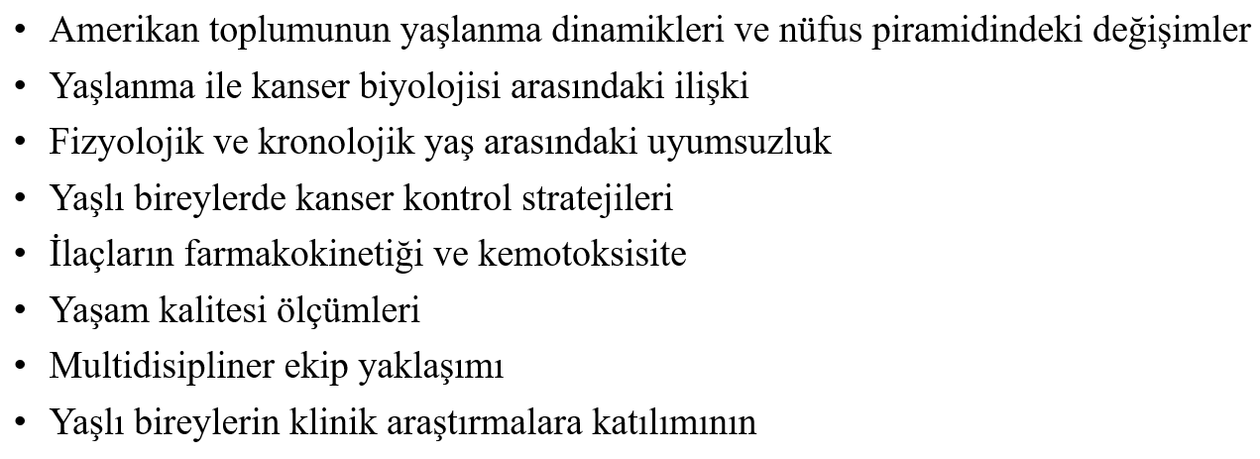
Geriatrik Onkolojinin Erken Dönem Gelişimi
1983 yılında Amerikan Ulusal Kanser Enstitüsü (National Cancer Institute, NCI) ve Ulusal Yaşlanma Enstitüsü (National Institute on Aging, NIA) sponsorluğunda düzenlenen geniş katılımlı sempozyum olmuştur.
Medikal sosyolog (Dr. Rosemary Yancik) ve tıbbi onkoloji uzmanı (Dr. Paul Peter Carbone)
Onkologlar, geriatristler, gerontologlar, farmakologlar, epidemiyologlar, halk sağlığı uzmanları ve farklı disiplinlerden çok sayıda araştırmacı katılmıştır.

Slide 12
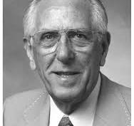

Geriatrik Onkolojinin Erken Dönem Gelişimi
1988 yılında ASCO Yıllık Konferansı’nın açılış konuşmasının geriatrik onkolojiye ayrılmış olmasıdır
ASCO başkanlığını yürüten Dr. Byril James Kennedy:
«Yaşlı kanser hastalarının özgün gereksinimlerinin göz ardı edilmemesi gerektiğini belirtmiştir.»
Yalnızca sağkalım sonuçlarına odaklanmanın yetersiz!
Aynı zamanda yaşam kalitesinin iyileştirilmesi, morbiditenin ve disabilitenin azaltılması..
Yaşlı bireylerin sağlık hizmetlerine erişiminde ortaya çıkan yapısal eşitsizliklere karşı duyarlı politikalar geliştirilmesi
Dr. Byril James Kennedy

Slide 13
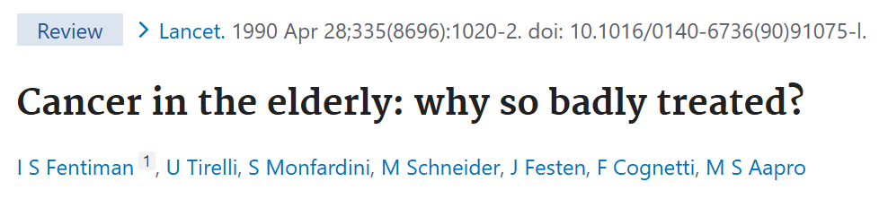
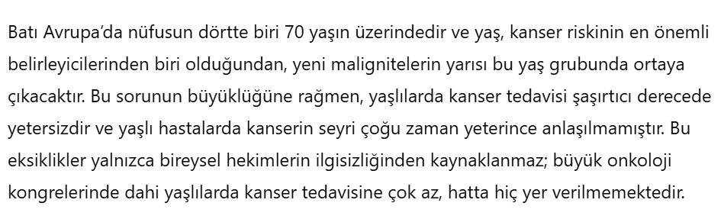
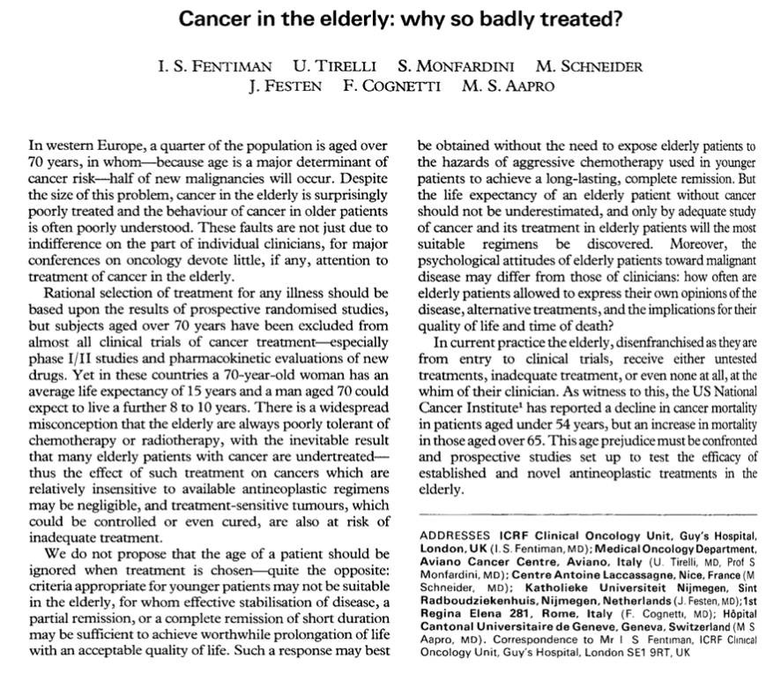
Geriatrik Onkolojinin Erken Dönem Gelişimi
“Mevcut uygulamada, klinik çalışmalara katılım hakları ellerinden alınan yaşlılar, test edilmemiş tedaviler almak, yetersiz tedavi görmek veya hiç tedavi alamama durumuyla karşı karşıya kalıyorlar” ifadesiyle; klinik araştırmalarda yaşlı bireylerin dışlanmasının yol açtığı etik ve bilimsel boşluğa dikkat çekilmiştir.

Slide 14

Geriatrik Onkolojinin Erken Dönem Gelişimi
1990 yılında İtalya’nın San Servolo Adası’nda NCI-European Organisation for Research and Treatment of Cancer (EORTC) ortak konsensüs toplantısı..
1992 yılında Brüksel'de Dr. Monfardini başkanlığında EORTC “Yaşlılarda Neoplazi Çalışma Grubu B” kurulması
İlk kapsamlı ders kitabı, 1992 yılında Dr. Lodovico Balducci editörlüğünde yayınlanan Geriatric Oncology
1993 yılında Avrupa Onkoloji Okulu (European School of Oncology, ESO), Avrupa Topluluğu’nun “Kansere Karşı Avrupa” programı kapsamında, yaşlı bireylerde kanser tedavisinin mevcut durumu ve iyileştirme stratejilerine ilişkin kapsamlı bir danışma raporu hazırlanmıştır..

Slide 15


Geriatrik Onkoloji-2000 Yılından sonrası
2000 yılında kurulan SIOG
Yaşlı kanser hastalarının değerlendirilmesi için GD araçlarının entegrasyonu
Birleşmiş Milletler Ekonomik ve Sosyal Konseyi (ECOSOC)’nde özel danışmanlık statüsüne sahiptir
80 ülkede 1700’den fazla üyesi vardır
Türkiye’de GOD ve GHD ile ortak çalışmalar yapmaktadır

Slide 16

Geriatrik Onkoloji-2000 Yılından sonrası
Ulusal Kapsamlı Kanser Ağı (National Comprehensive Cancer Netrwork)
Kanser ve Yaşlanma Araştırma Grubu (Cancer and Aging Research Group)
Uluslararası Geriatrik Radyoterapi Grubu (International Geriatric Radiotherapy Group)

Slide 17
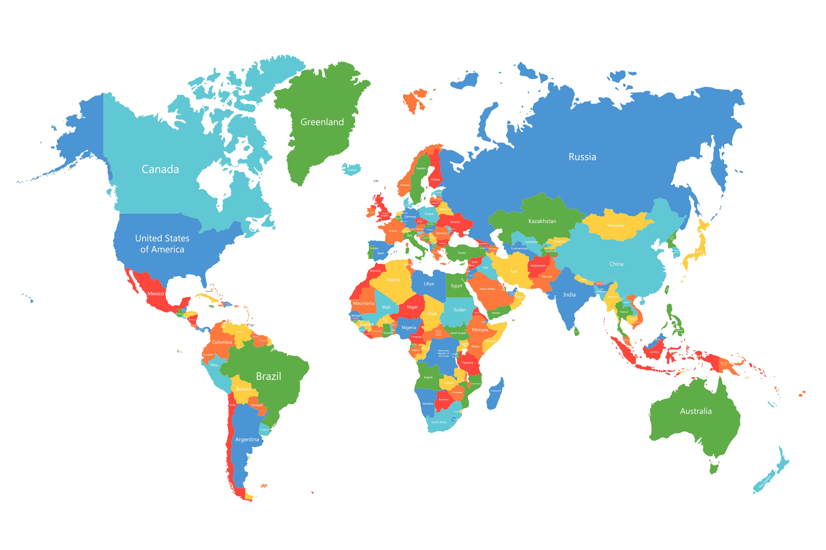
Geriatrik Onkoloji Dünya

Slide 18
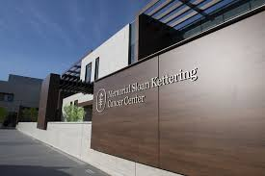
Amerika Birleşik Devletleri Geriatrik Onkoloji
Kuzey Amerika’da (ABD ve Kanada), geriatrik onkoloji ve geriatrik hematoloji alanları hızla gelişmektedir.
Akademik ve özel sağlık merkezinde geriatrik onkoloji ve geriatrik hematoloji klinikleri kurulmuştur….. Heterojen bir yapılanma..
Çoğunlukla konsültatif model hakim..
Bazı merkezlerde ise hem geriatri hem de hematoloji/onkoloji alanlarında çift uzmanlık eğitimine sahip hekimler görev yapmaktadır.
Memorial Sloan Kettering Cancer Center (MSKCC)’da 2000’li yılların başından itibaren “Geriatric Oncology Program’da:
1. Onkologlar ve geriatristler birlikte çalışmaktadırlar
2. Onkoloji ve geriatri çifte eğitimi almış onkologlar çalışmaktadır.
İç hastalıkları eğitimi için müfredatta genellikle 3 yıl, hematoloji-onkoloji eğitimi için ise 3 yıl ayrılmakta olup, ardından isteyen doktorlar geriatri eğitimi alabilmektedir.

Slide 19
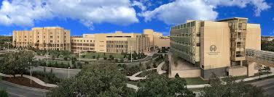
Amerika Birleşik Devletleri Geriatrik Onkoloji
Güney Florida Üniversitesi Moffitt Kanser Merkezi
Senior Adult Oncology Program (SAOP)
Yaşlı kanser hastalarının yalnızca kanser türüne değil, fonksiyonel kapasitesine, yaşam beklentilerine ve sosyal durumlarına göre bireyselleştirilmiş bir tedavi almasını hedefleyen ilk yapılandırılmış modellerden biri olmuştur.
Programa kabul edilen her hasta, ilk değerlendirme sırasında kapsamlı bir geriatrik taramadan geçirilir.
Her hasta, tıbbi onkologlar, geriatrik onkoloji hemşireleri, diyetisyenler, klinik eczacılar, sosyal hizmet uzmanları, psikologlar ve destekleyici bakım ekiplerinden oluşan bir multidisipliner kurul tarafından detaylı biçimde ele alınır..
Advanced Practice Registered Nurses (APRN) ve Physician Assistant (PA-C) profesyonelleri için 12 aylık bir onkoloji staj programı..

Slide 20
Amerika Birleşik Devletleri Geriatrik Onkoloji
Thomas Jefferson Üniversitesi Sidney Kimmel Cancer Center’da 2010 yılında Senior Adult Oncology (SAO) programı başlatmıştır. Aralık 2022 yılında da “Geriatik Onkoloji Mükemmeliyet Merkezi” kurulmuştur..
Geriatrik Onkoloji Mükemmeliyet Merkezi, beş temel sütun aracılığıyla tüm kanser sürecini ele almayı hedeflemektedir:
temel bilim araştırmaları
dönüşümsel araştırmalar
toplum sağlığı araştırmaları
klinik bakım sunumu
eğitim
Multidisipliner Ekip
"fit", "savunmasız" veya "kırılgan" olarak 3 kategori

Slide 21

Avrupa’da Geriatrik Onkoloji
İtalya, Fransa ve İspanya öncü ülkeler
Fransa özgün ve lider..
Fransa Ulusal Kanser Enstitüsü tarafından finanse edilen on beş pilot onkogeriatri koordinasyon birimi (Unité Pilote de Coordination en Onco-Gériatrie, UPCOG) oluşturulmuştur (2006)
Her UPCOG birimine bir onkolog ve bir geriatrist atanmış ve 75 yaş ve üzerindeki kanser hastaları kabul edilmiştir (Pilot çalışma başarıyla sonuçlanmış).
UCOG, 2011
Eğitim: “DIU Oncogériatrie: kısa süreli sertifika kursları; İtalya’da konsültatif model, İspanya’da isteğe bağlı eğitim programları
1- Yaşlı kanser hastalarında kırılganlık tarama araçları ve/veya AGD olmak üzere GD yapılmasını sağlamıştır.
2- UPCOG birimlerinde değerlendirilen hastaların %20,8’inde tedavi planında değişiklik önerilmiş olup, bu değişikliklerin çoğunluğu doz azaltımı şeklinde uygulanmıştır.
3- UPCOG’ larda klinik araştırmalar yürütülmüştür.
4- Yaşlı hastalara, ailelerine ve genel yaşlı nüfusa, kanser prognozunun iyileştirilmesi ve uygun tedavilerin potansiyel faydaları hakkında bilgi veren toplantılar düzenlemiştir.
G8

Slide 22
Türkiye’de Geriatrik Onkoloji
07.11.2013 yılında
GOD kurulduktan kısa süre sonra SIOG ile organik bağlar kurulmuş ve SIOG bünyesinde “Türkiye Temsilciği” oluşturulmuştur.
GOD yıllık kongre ve sempozyumlar düzenleyerek bilimsel ve toplumsal farkındalık oluşturmak ve yaşlı kanser hastaları ile ilgili ulusal ve uluslararası çalışmalar yapılmasının teşvik edilmesi yönünde çalışmalar yapmaktadır.
Şu ana kadar GOD olarak iki yılda bir olmak üzere 5 kongre ve yine iki yılda bir olmak üzere 5 sempozyum düzenlemiştir.

Slide 23
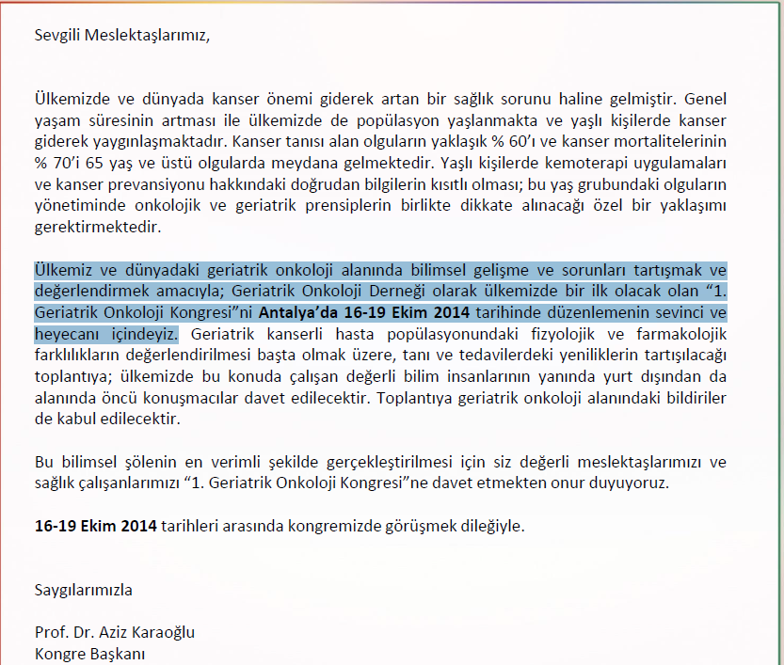
Türkiye’de Geriatrik Onkoloji

Slide 24
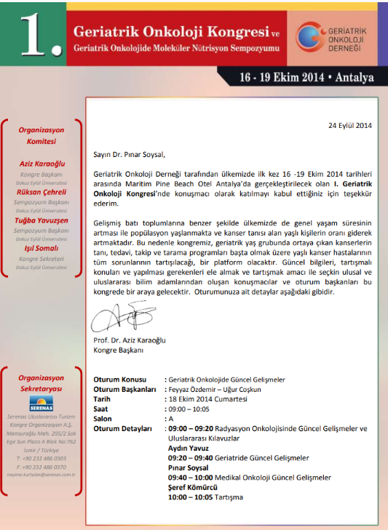
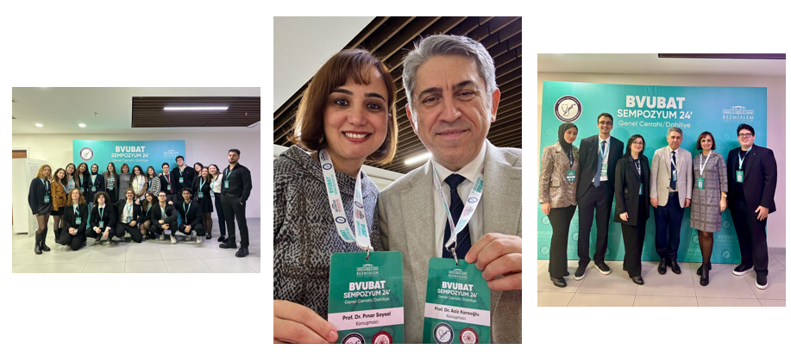
Türkiye’de Geriatrik Onkoloji

Slide 25
Türkiye’de Geriatrik Onkoloji
TÜRKİYE’DE GERİATRİK HEMATOLOJİ VE GERİATRİK ONKOLOJİNİN YAPILANMASI İÇİN ÖNERİLER
Model tipleri
Kısıtlı Kaynağı Olan Klinikler Modeli
Onkolog GD için hızlı tarama testini kendisi yapar. Refere eder.
Kapsamlı Model
Çift eğitimli bir geriatrik onkolog hastanın tüm bakımını yönetir
Paylaşımlı Model
Onkolog hastayı yönlendirir. Geriatri uzmanı ve/veya geriatrik onkoloji eğitimli yardımcı personel (hemşire vd) GD yapar ve onkoloji uzmanına tedavi önerilerini yapar
Kapsamlı Multidisipliner Model
Onkolog hastayı yönlendirir. GD ve müdahale önerileri, tedavi önerileri, geriatri uzmanı ve multidisipliner ekip ile gerçekleştirilir.
Geriatri Odaklı/Entegre Konsültatif Model
Onkoloji kliniğinde bir geriatri uzmanı veya geriatri eğitimli sertifikalı hemşire bulunmaktadır

Slide 26
Türkiye’de Geriatrik Onkoloji
Türkiye’de mükemmeliyet merkezlerinde geriatrik onkolog ve geriatrik hematologların bulunması ve yaşlı kanser hastalarının bu uzmanların gözetiminde yönetiminin yapılması önerilir.
Multidisipliner bakım modeli önerilen en ideal “Geriatrik Onkoloji Bakım Modeli”dir.
Fakat mükemmeliyet merkezlerinde kaynaklarına dayalı olarak kendi modelini seçebilir.
Mükemmeliyet merkezlerinde konsültatif modelin seçilmemesi uygun olacaktır.
Mükemmeliyet merkezi dışında kalan hematoloji ve onkoloji kliniklerinde kaynaklarının durumuna göre paylaşımlı veya konsültatif model kullanılabilir.

Slide 27
Türkiye’de Geriatrik Onkoloji
Mükemmeliyet merkezleri yaşlı kanser hastalarının bakımında rol alacak en önemli iki ana unsur geriatri uzmanı ve tıbbi onkoloji uzmanı
Geriatri hematoloji/onkoloji multidisipliner takımı içinde geriatrik hematoloji/onkoloji konusunda uzmanlaşmış hemşire, beslenme uzmanı, klinik farmakolog/eczacı, sosyal hizmet uzmanı, psikolog olması sağlanmalıdır.
Gerontologların, geriatristlerle iş birliği içinde yaşlı kanser hastasında GD yapılması ve yönetiminde yardımcı personel olarak takımda yer alması sağlanabilir.
“Geriatrik Hematoloji/Onkoloji Polikliniği”
Mükemmeliyet merkezleri ülkemizde coğrafi olarak tanımlanmış 7 bölgede (İç Anadolu Bölgesi, Doğu Anadolu Bölgesi, Güneydoğu Anadolu bölgesi, Karadeniz bölgesi, Akdeniz Bölgesi, Ege Bölgesi ve Marmara Bölgesi) kurularak, kırılgan yaşlı hastaların refere edilebileceği şekilde tasarımlanması önerilir.

Slide 28
Türkiye’de Geriatrik Onkoloji
Geriatrik Hematoloji ve Geriatrik Onkoloji Bilim Dallarının Kurulması
(Türkiye’de ilk Geriatrik Onkoloji Bilim Dalı 15.09.2021’de Dokuz Eylül Üniversitesi’nde kurulmuştur.)
Geriatrik Hematoloji ve Geriatrik Onkoloji Uzmanı Eğitimi
İç Hastalıkları eğitimi + Tıbbi Onkoloji + Geriatri
İç Hastalıkları eğitimi + Geriatri + Tıbbi Onkoloji
(Mecburi hizmet??)
Türkiye’de geriatrik hematoloji/onkoloji eğitimi sertifikasyon program ile sağlanabileceği değerlendirilmektedir.
Mükemmelliyet merkezlerinde onkoloji uzmanları 1 yıl eğitim almalı (4 ay geriatri+8 ay süre ile geriatrik hematoloji/onkoloji kliniğinde eğitim)

Slide 29
Türkiye’de Geriatrik Onkoloji
Hematoloji/tıbbi onkoloji yan dal uzmanlık öğrencilerinin eğitim müfredatlarına 2 ay süre ile geriatri bölümlerinde rotasyon konarak geriatrik kavramların öğretileceği modül konmalıdır.
Benzer şekilde geriatri yan dal uzmanlık öğrencilerine 1 ay hematoloji kliniğinde 1 ay tıbbi onkoloji kliniğinde rotasyon ile temel hematolojik ve onkolojik kavramların öğretileceği modül konmalıdır.
Böylece hematoloji/onkoloji yan dal eğitiminde geriatri, geriatri yan dal eğitiminde onkoloji modülleri eğitimlerin ayrılmaz parçası haline gelmesi sağlanabilecektir.

Slide 30

Türkiye’de Geriatrik Onkoloji
Dr. Abdurrahman Yurtaslan Ankara Onkoloji EAH, Geriatri Kliniği
(Doç. Dr. Neslihan Kayahan) (Geriatrik Hematoloji)
(Uzm. Dr. Betül Gülsüm YAVUZ VEİZİ) (Geriatrik Onkoloji)
Ankara Etlik Şehir Hastanesi Bütünleşik ve Önleyici Kanser Merkezi (Geriatrik Onkoloji)
(Doç. Dr. Gözde Şengül Ayçiçek
Doç. Dr. Yelda Kocaman
Doç. Dr. Fatma Kaplan Efe
Uzm. Dr. Eda Çeker
Uzm. Dr. Süheyla Çöteli
Uzm. Dr. Meltem Koca
Uzm. Dr. Ekin Oktay Oğuz)

Slide 31

Teşekkür ederim…

